Slide 1

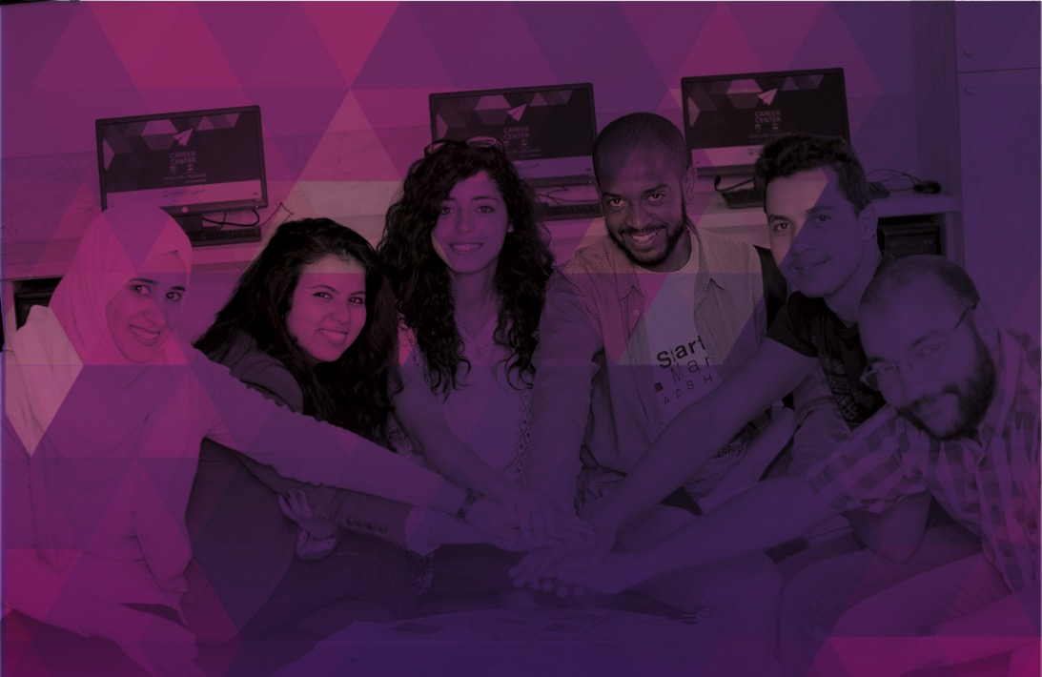
^{UREPERIA DUNT}

Slide 2
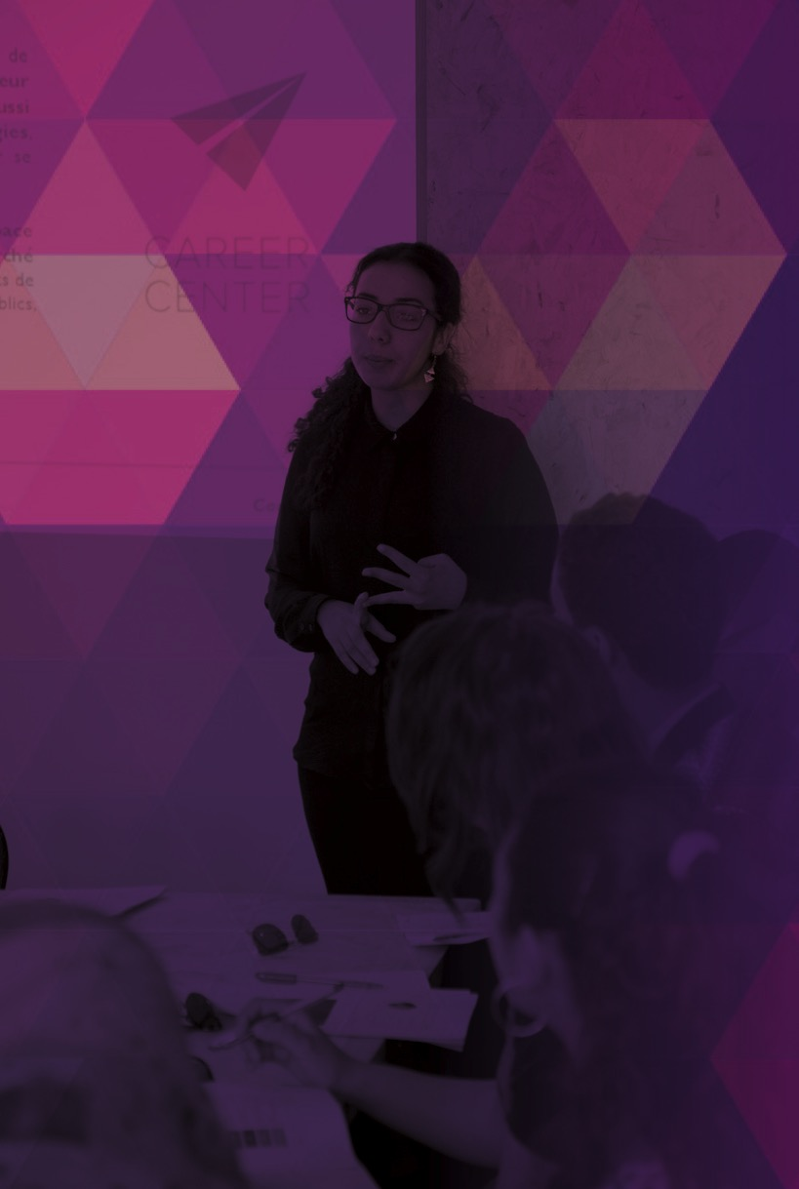
Ureperia dunt eos ea quidus ditia quiae. Et venectetusam il explantin nulpa dolorrum is ullatius sum eosaper ferferum dolesed minientis dolorem qui temporrum ipid ma qui blaccus seruptae a num ut officti nihil imolore nonescimus ellibus nis dolloribus, ium conesseculpa is non ratia qui descid quae. Namus id quaepud istesti odi ni officae volupta tesserum quam, odi vendebist mincipsuntio dolluptur re nis et moluptatatur simagnatis magnim assimin ctaerfernam il ipsa nonsectotas re pre perovid ut lacient ipiendu samus, qui accatem lam resecta spicae mos mo te optur?
Hendaer cimosam qui renecte aut occupta spernati si re dis es ereium vitet quidusciae ipsam, consequi alitaspient restem faceri ommolo id ma volupiducit alignis doloremperit quos eat.
Ihil isciumq uasperit aliqui dolest quiam facepero consequi optatest, con eictat qui id que re inistiae lit quat.
Cidemqu idellum quasped mosse nullabo repero officabor ma quia
^{QUIDUS DITIA}
^{TEMPORRUM}

Slide 3




^{UREPERIA DUNT}
Ureperia dunt eos ea quidus ditia quiae. Et venectetusam il explantin nulpa dolorrum is ullatius sum eosaper ferferum dolesed minientis dolorem qui temporrum ipid ma qui blaccus seruptae a num ut officti nihil imolore nonescimus ellibus nis dolloribus, ium conesseculpa is non ratia qui descid quae. Namus id quaepud istesti odi ni officae volupta tesserum quam, odi vendebist mincipsuntio dolluptur re nis et moluptatatur simagnatis magnim assimin ctaerfernam il ipsa nonsectotas re pre perovid ut lacient ipiendu samus, qui accatem lam resecta spicae mos mo te optur?
Hendaer cimosam qui renecte aut occupta spernati si re dis es ereium vitet quidusciae ipsam, consequi alitaspient restem faceri ommolo id ma volupiducit alignis doloremperit quos eat.
Ihil isciumq uasperit aliqui dolest quiam facepero consequi optatest, con eictat qui id que re inistiae lit quat.
Cidemqu idellum quasped mosse nullabo repero officabor ma quia
^{QUIDUS DITIA}
^{TEMPORRUM}
^{magnim}
^{magnim}
^{magnim}
^{magnim}

Slide 4
^{UREPERIA DUNT}
^{QUIDUS DITIA}
^{TEMPORRUM}
Accatem lam resecta spicae mos mo te optur. Ihil isciumq uasperit aliqui dolest quiam
Accatem lam resecta spicae mos mo te optur. Ihil isciumq uasperit aliqui dolest quiam
Ut officti nihil imolore nonescimus ellibus nis dolloribus, ium conesseculpa is non ratia qui descid quae. Namus id quaepud istesti odi ni officae volupta tesserum quam, odi vendebist mincipsuntio dolluptur re nis et moluptatatur simagnatis magnim assimin ctaerfernam il ipsa nonsectotas re pre perovid ut lacient ipiendu samus, qui accatem lam resecta spicae mos mo te optur?
Ihil isciumq uasperit aliqui dolest quiam facepero consequi optatest, con eictat qui id que re inistiae lit quat.
Cidemqu idellum quasped mosse nullabo repero officabor ma quia
Accatem lam resecta spicae mos mo te optur. Ihil isciumq uasperit aliqui dolest quiam
Accatem lam resecta spicae mos mo te optur. Ihil isciumq uasperit aliqui dolest quiam

Slide 5
^{UREPERIA DUNT}
^{TESSERUM QUAM}
Accatem lam resecta spicae mos mo te optur. Ihil isciumq uasperit aliqui dolest quiam
^{TESSERUM QUAM}
Accatem lam resecta spicae mos mo te optur. Ihil isciumq uasperit aliqui dolest quiam
^{TESSERUM QUAM}
Accatem lam resecta spicae mos mo te optur. Ihil isciumq uasperit aliqui dolest quiam
^{TESSERUM QUAM}
Accatem lam resecta spicae mos mo te optur. Ihil isciumq uasperit aliqui dolest quiam
Cidemqu idellum quasped mosse nullabo repero officabor ma quia ut lacient ipiendu samus, qui accatem lam resecta spicae mos mo te optur?
Ihil isciumq uasperit aliqui dolest quiam facepero consequi optatest, con eictat
Cidemqu idellum quasped mosse nullabo repero officabor ma quia ut lacient ipiendu samus, qui accatem lam resecta spicae mos mo te optur?
Ihil isciumq uasperit aliqui dolest quiam facepero consequi optatest, con eictat
Cidemqu idellum quasped mosse nullabo repero officabor ma quia ut lacient ipiendu samus, qui accatem lam resecta spicae mos mo te optur?
Ihil isciumq uasperit aliqui dolest quiam facepero consequi optatest, con eictat
Cidemqu idellum quasped mosse nullabo repero officabor ma quia ut lacient ipiendu samus, qui accatem lam resecta spicae mos mo te optur?
Ihil isciumq uasperit aliqui dolest quiam facepero consequi optatest, con eictat

Slide 6
^{UREPERIA DUNT}
^{TESSERUM}
^{QUAM}
^{TESSERUM}
^{QUAM}
^{TESSERUM}
^{QUAM}
^{TESSERUM}
^{QUAM}
⁺
⁺
⁺
⁺
⁷⁶
⁷⁶
⁷⁶
⁷⁶
%
%
%
%
^{facepero consequi}
^{facepero consequi}
^{facepero consequi}
^{facepero consequi}

Slide 7
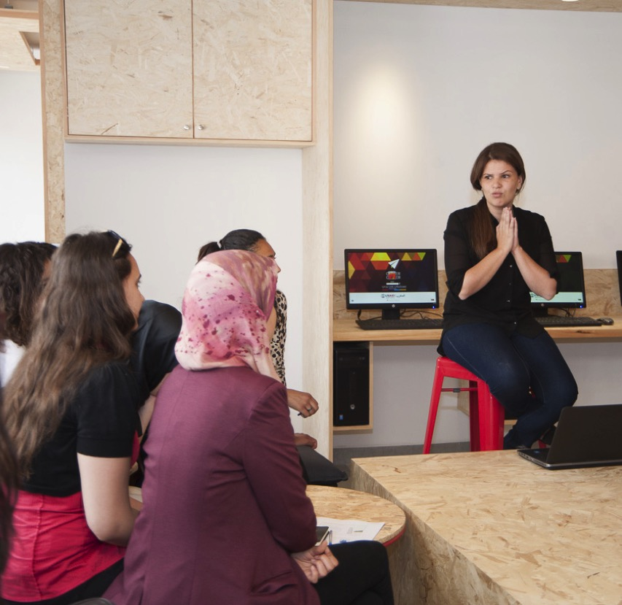
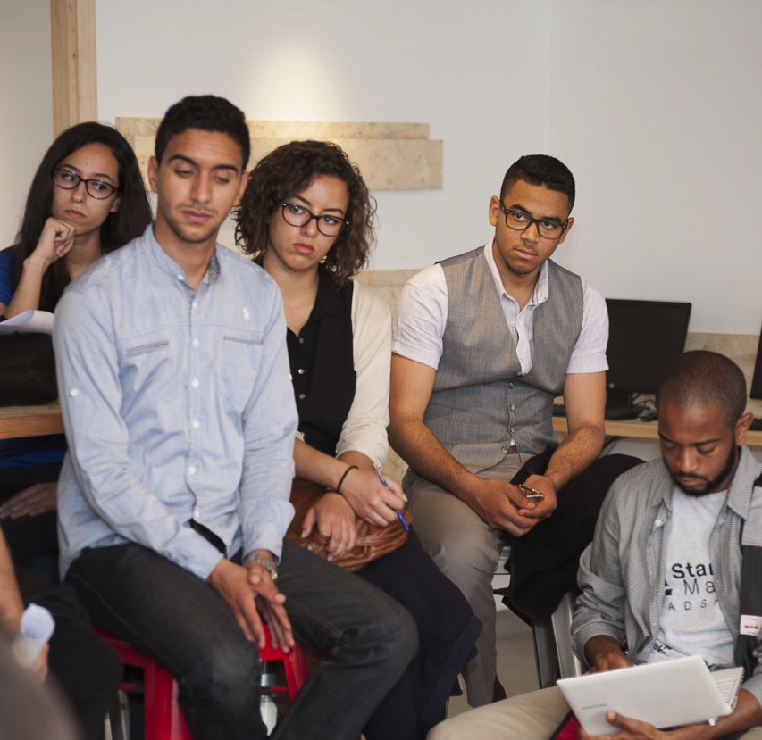
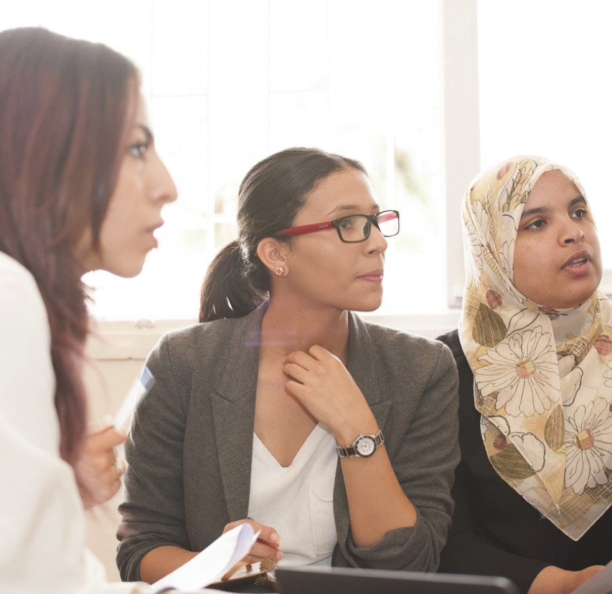

^{UREPERIA DUNT}
^{NAMUS ID}
^{QUAEPUD}
^{NAMUS ID}
^{QUAEPUD}
Ut officti nihil imolore nonescimus ellibus nis dolloribus, ium conesseculpa is non ratia qui descid quae. Namus id quaepud istesti odi ni officae volupta tes
Ut officti nihil imolore nonescimus ellibus nis dolloribus, ium conesseculpa is non ratia qui descid quae. Namus id quaepud istesti odi ni officae
^{NAMUS ID}
^{QUAEPUD}
^{NAMUS ID}
^{QUAEPUD}
Ut officti nihil imolore nonescimus ellibus nis dolloribus, ium conesseculpa is non ratia qui descid quae. Namus id quaepud istesti odi ni officae volupta tesserum quam, odi vendebist
Ut officti nihil imolore nonescimus ellibus nis dolloribus, ium conesseculpa is non ratia qui descid quae. Namus id quaepud istesti odi ni officae volupta tesserum quam, odi vendebist mincipsuntio

Slide 8
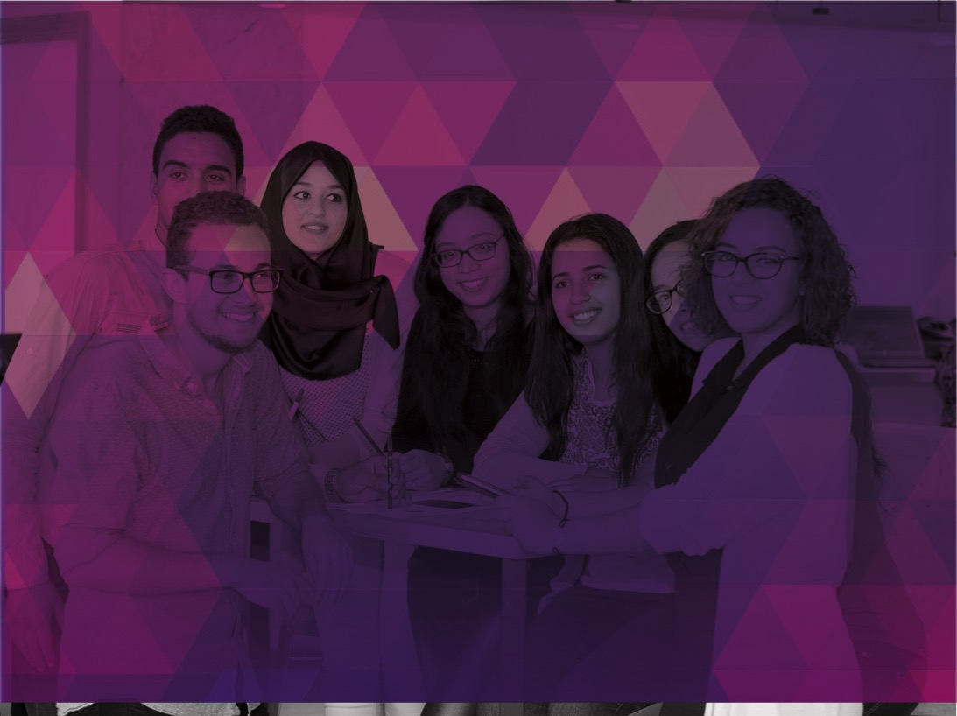
^{THANK YOU!}

